Slide 1
新增預算編製項目
操作說明

Slide 2
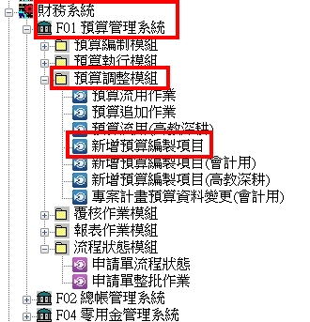
一、路徑作業說明:
校務系統(舊) →財務系統→F01 預算管理系統→預算調整模組 →新增預算編製項目

Slide 3
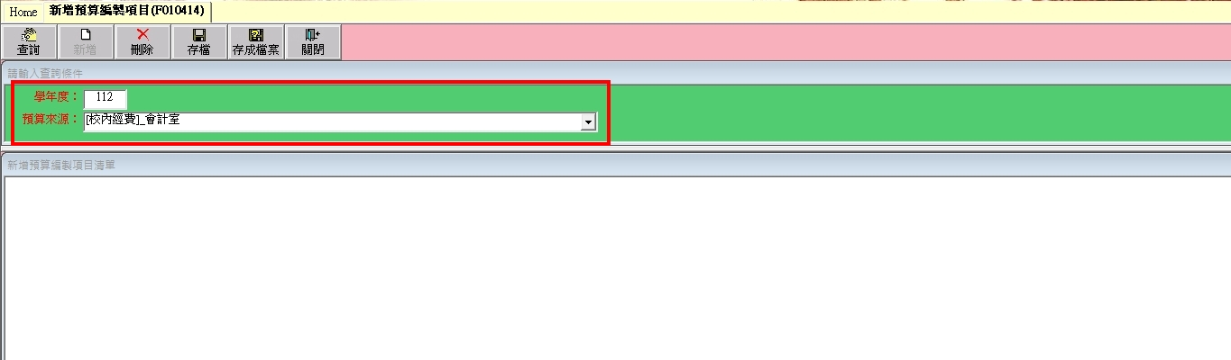
二、操作步驟說明:
STEP 1:至「學年度」填入欲新增預算編製項目的學年度
STEP 2:至「預算來源」選擇計畫

Slide 4
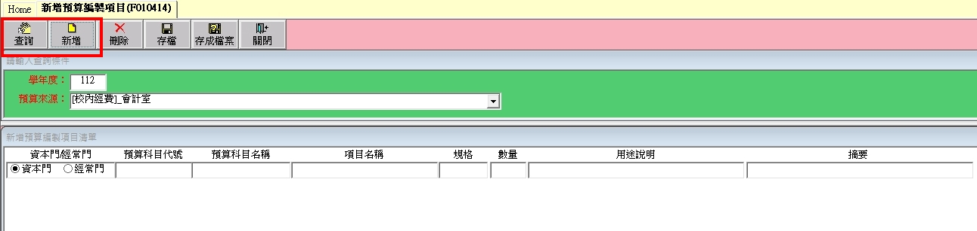
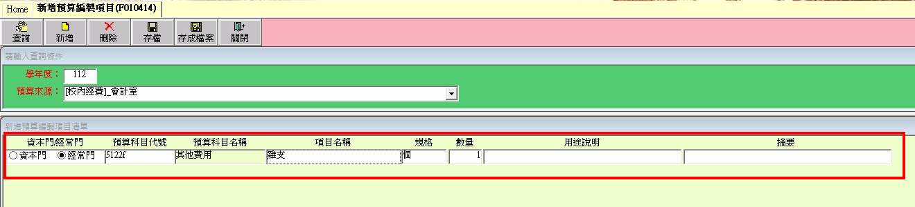
  STEP 3:點選「查詢」並點選「新增」預算編製項目
  STEP 4:填入新增預算編製項目清單的內容

Slide 5
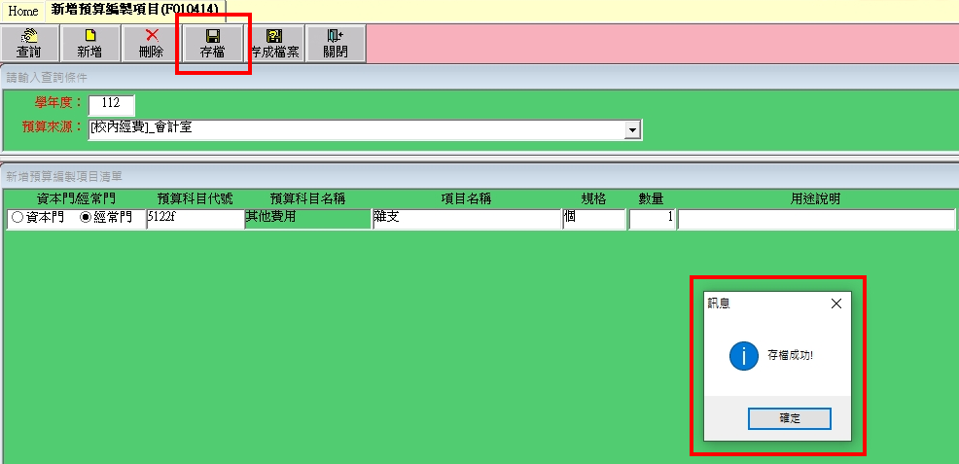
STEP 5:填入各項資訊後，點選「存檔」，即完成新增預算項目

Slide 6
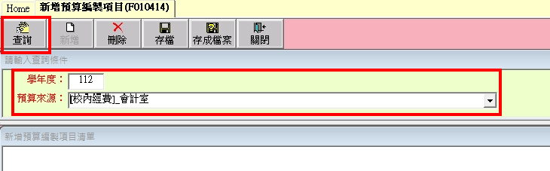
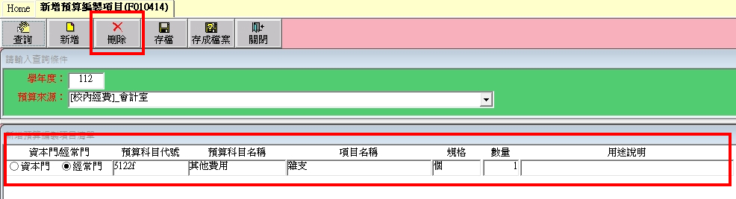
STEP 6:預算項目未辦理經費追加或流用前，可修改預算項目內 容或刪除該預算項目
點選項目修改內容或點選「刪除」，修改(刪除)此筆新增的預算項目

